Slide 1
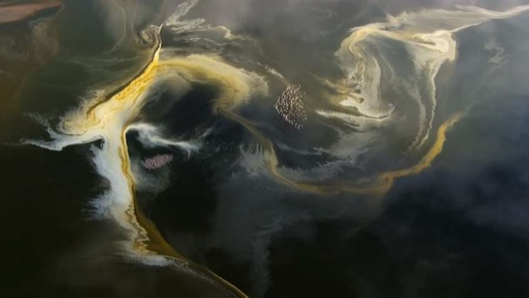
No Sé Si Serán
Los Años

Slide 2

No sé si serán los años, pero he bajado el volumen de lo que escucho y he subido el de lo que siento.

Slide 3
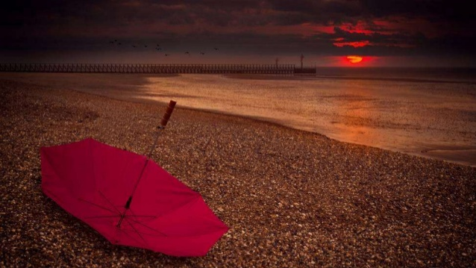
Me estremece un atardecer y el sorbo de un buen café.

Slide 4
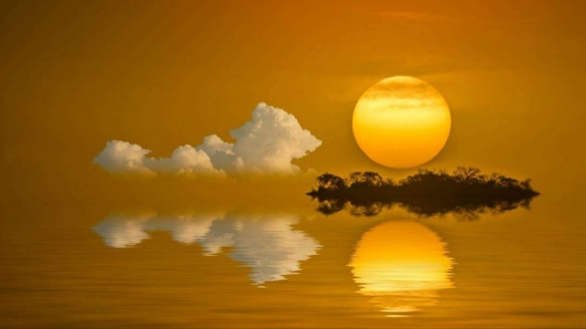
Un buen vino y una grata compañía.

Slide 5
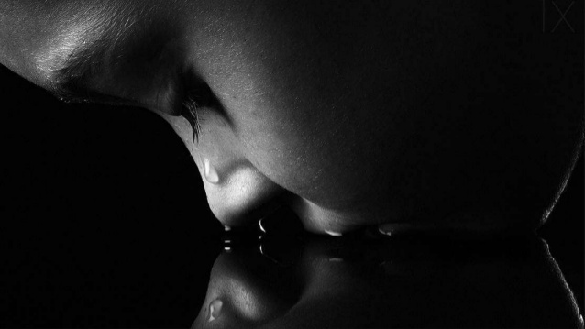
Una bella melodía, el calor de una mirada, y el poder de un beso.

Slide 6
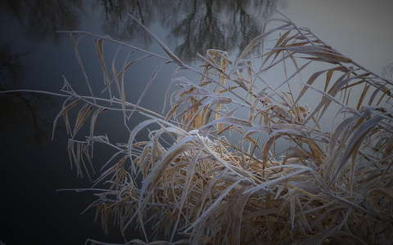
Imágenes: Internet
Autor: Desconocido
Compaginación: Tomás Doran
No sé si serán los años, pero empiezo a ver la vida tan bella como realmente es la misma.

Slide 7







¿Te ha gustado?
Puedes ver más entrando
Aquí
Además puedes recibir powerpoints en tu correo electrónico suscribiéndote aquí:

